Slide 1
킨더소개 영역 수정하기

Slide 2
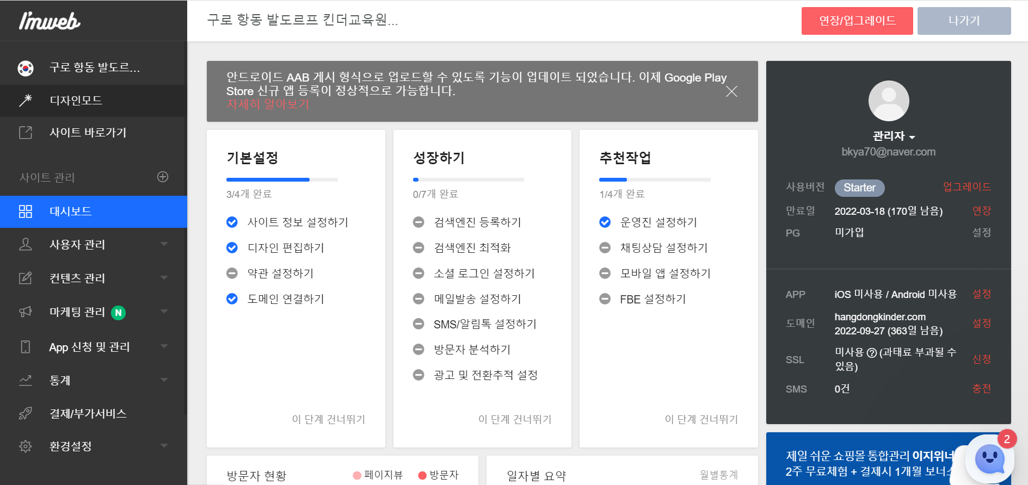
디자인모드 진입
Click

Slide 3
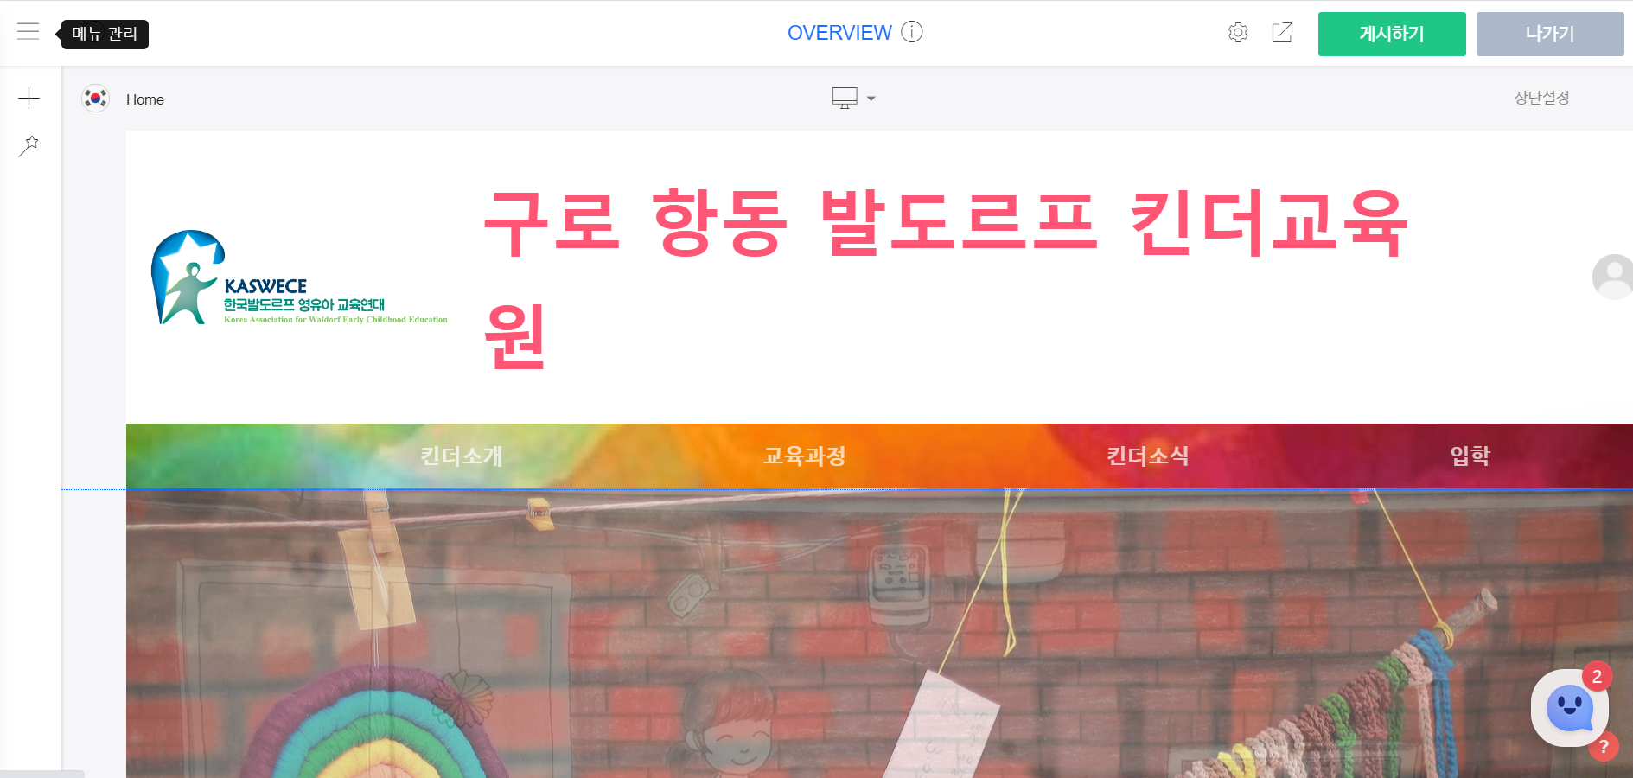
수정할 메뉴 선택
Click

Slide 4
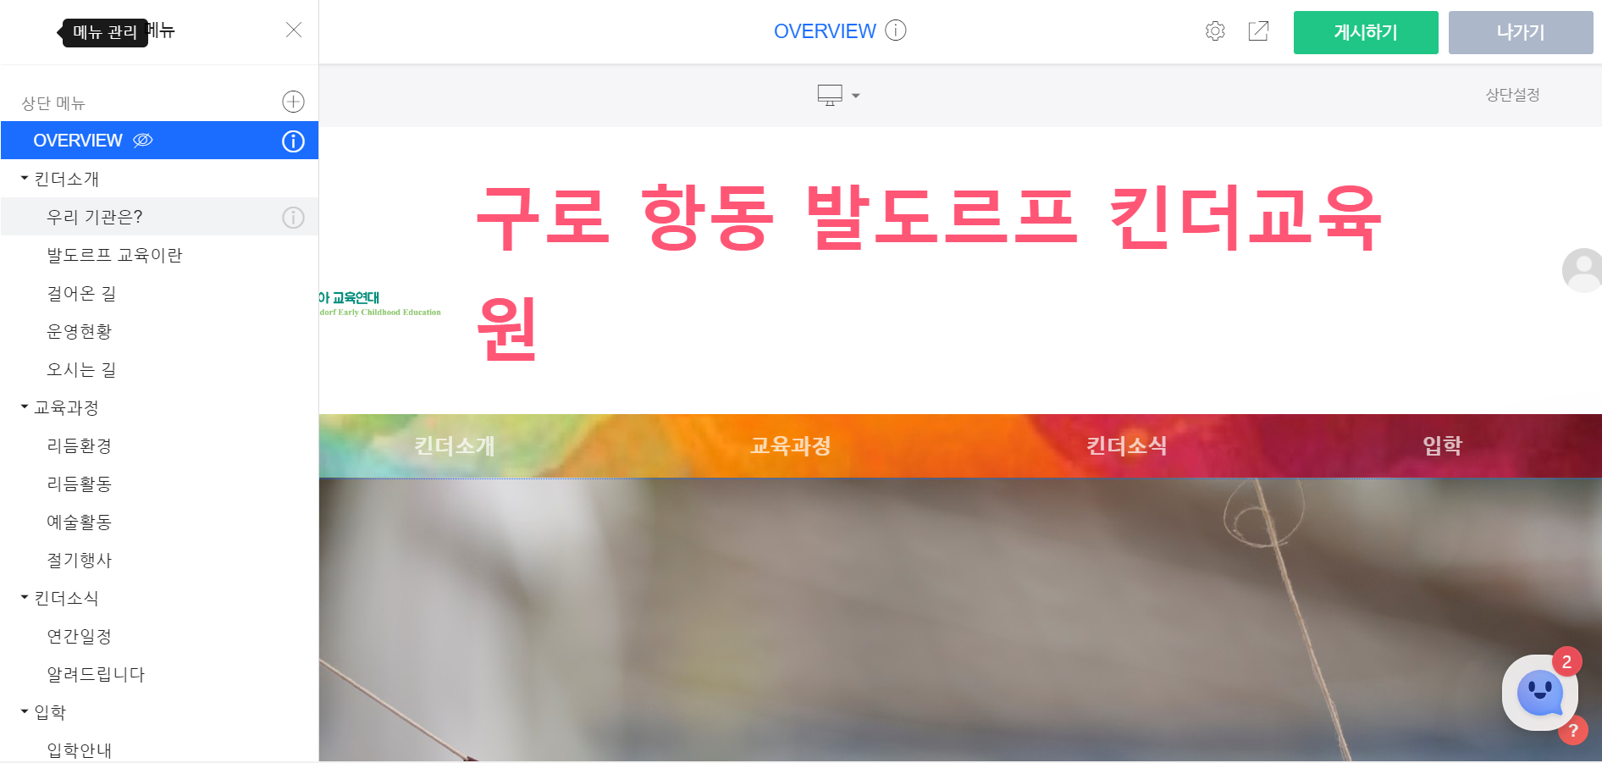
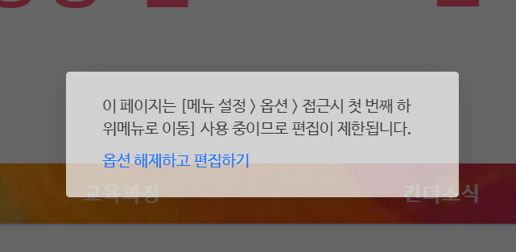
수정할 메뉴 선택
수정할 메뉴 선택해서 Click
이때, 킨더소개, 교육과정, 킨더소식, 입학을 클릭하시면
아래와 같은 창이 나타납니다. 따라서 하위 메뉴에서 선택해주세요.

Slide 5
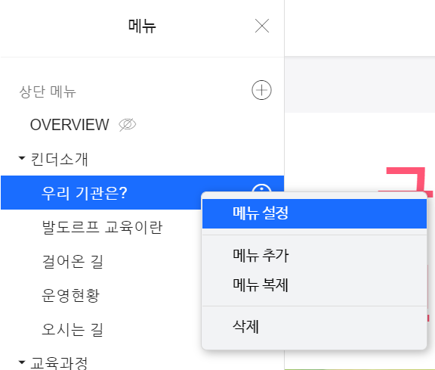
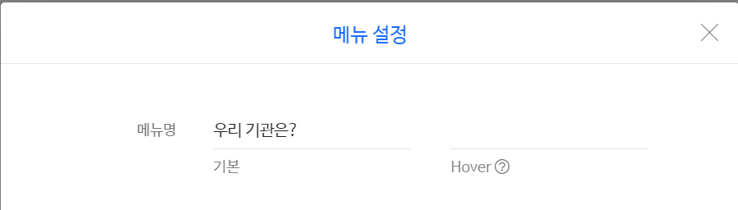
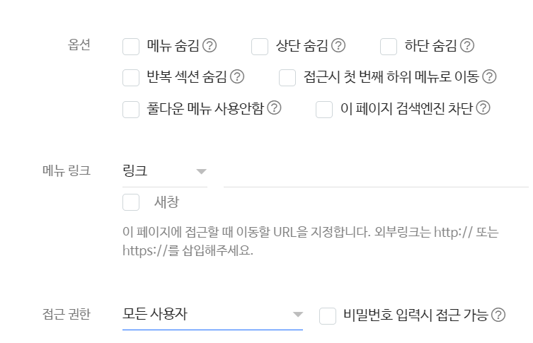
+메뉴 설정
메뉴 이름 변경, 접근 권한 등 설정 가능
선택한 메뉴에서 마우스 우측 Click 시,

Slide 6
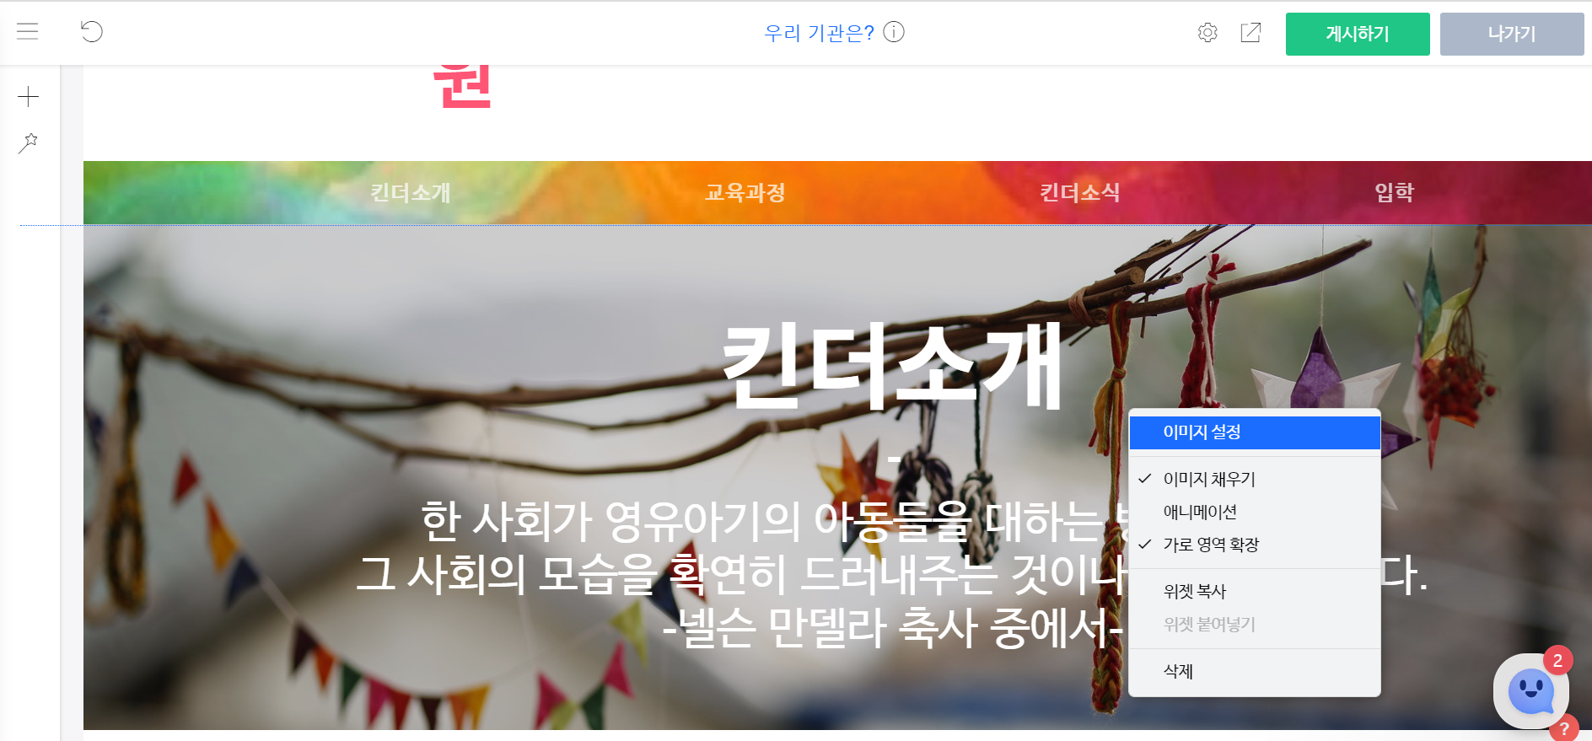
배너 이미지 & 텍스트 변경
Click
배너 위치에서 마우스 우측 Click

Slide 7
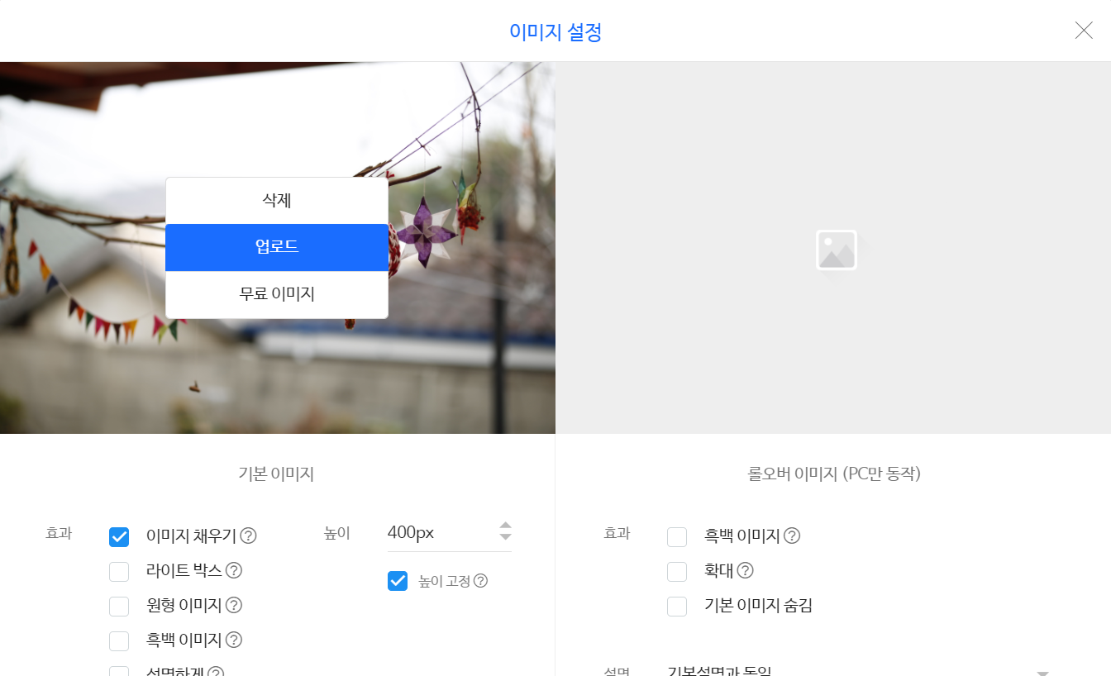
배너 이미지 변경
이미지 영역에 마우스 올리면 이미지 수정 가능

Slide 8
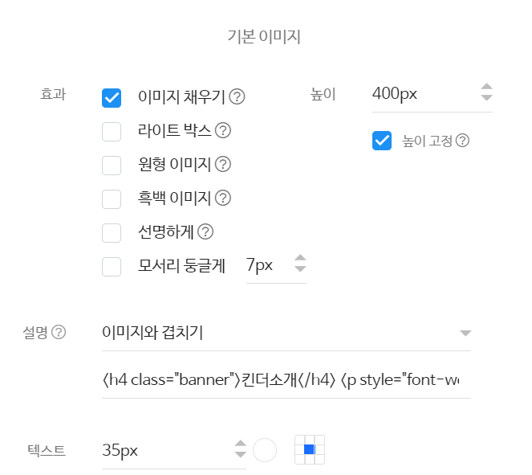
배너 텍스트 변경
아래는 현재 작성된 텍스트로 <>안은 유지한 채로, 파란 부분만 수정해 주시면 됩니다.
<h4 class="banner">킨더소개</h4>
<p style="font-weight: bold;">-</p>
<p class="banner-txt">
한 사회가 영유아기의 아동들을 대하는 방법과 특성이<br>
그 사회의 모습을 확연히 드러내주는 것이나 마찬가지입니다.<br>
<span class="author">-넬슨 만델라 축사 중에서-</span></p>
아래쪽으로 내리면 ‘설명’란에서 텍스트 수정 가능

Slide 9
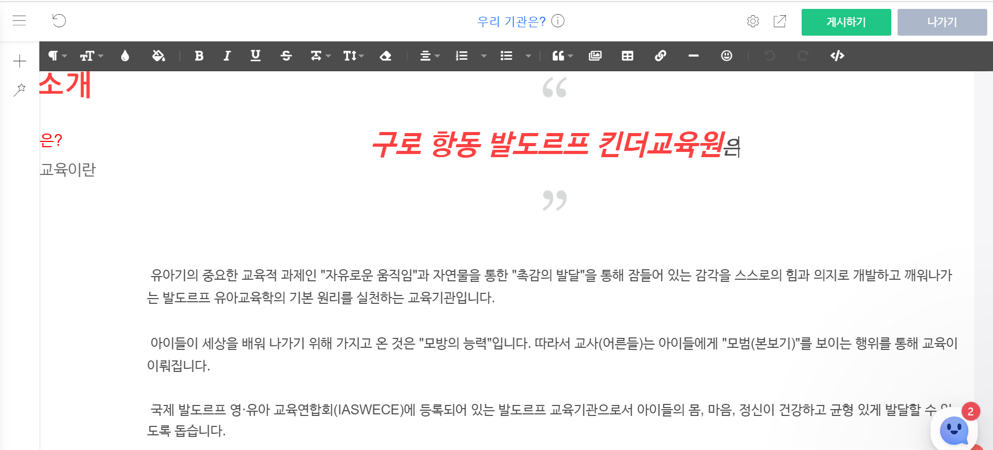
텍스트 수정
해당 영역은 모두 텍스트로 작성되었습니다.
영역을 더블클릭 하시면 수정이 가능합니다.

Slide 10
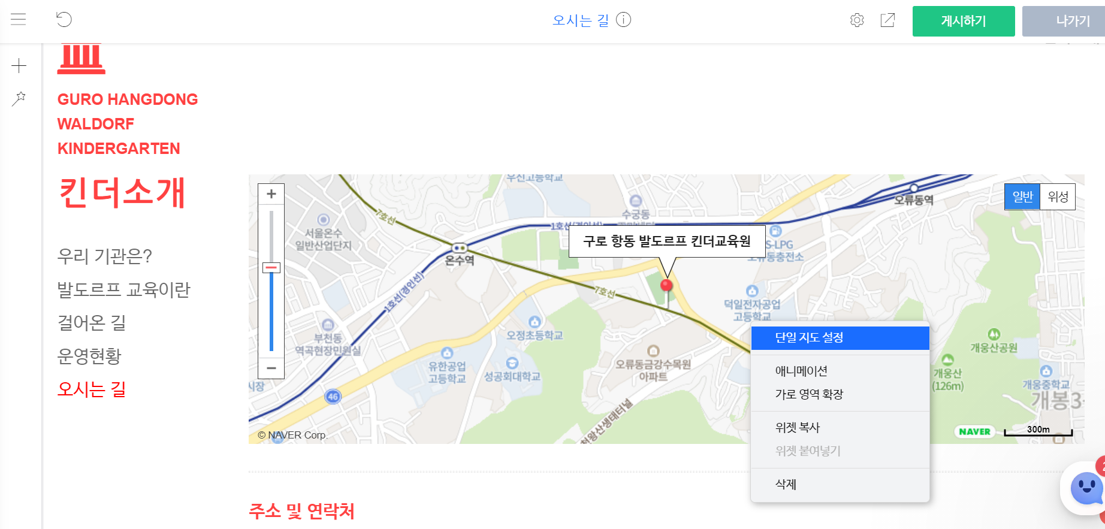
지도 수정
지도에서 우측 클릭 후, ‘단일 지도 설정’ 클릭

Slide 11
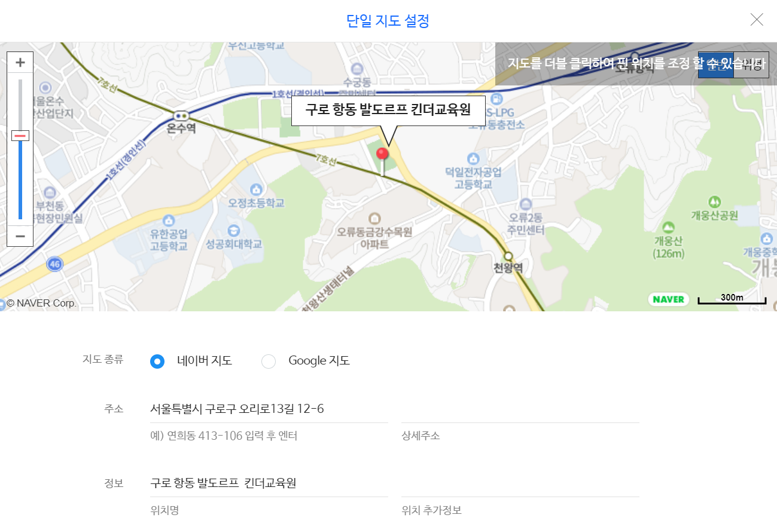
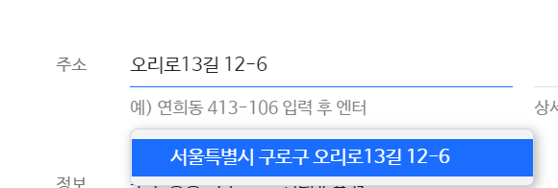
지도 수정
주소 변경 시, 반드시 ‘입력 후 엔터’로 찾은 뒤 나타난 전체 주소 클릭해서 입력해 주세요.
(그냥 전체주소 입력 시, 오류날 수 있음)

